Slide 1
الذباب (الفوائد و المضار )
أ.م.د.هناء هاني عبد الحسين الصفار
مركز بحوث و متحف التاريخ الطبيعي / جامعة بغداد dr.hanaa66@nhm.uobaghdad.edu.iq.

Slide 2
ثنائية الأجنحة
Order: Diptera
تتميز رتبة ثنائية الاجنحة بامتلاكها زوج واحد من الاجنحة على الحلقة الصدرية الثانية
اما الزوج الثاني فقد تحور الى تركيب يدعى دبوسا االتوازن (Halters)

Slide 3
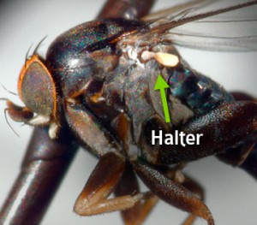

Slide 4
Order: Diptera
Suborder: Brachycera
قصيرة قرون الاستشعار
قطع قرن الاستشعار اقل من من خمسة

Slide 5
بسم الله الرحمن الرحيم
يَا أَيُّهَا النَّاسُ ضُرِبَ مَثَلٌ فَاسْتَمِعُوا لَهُ إِنَّ الَّذِينَ تَدْعُونَ مِن دُونِ اللَّهِ لَن يَخْلُقُوا ذُبَابًا وَلَوِ اجْتَمَعُوا لَهُ وَإِن يَسْلُبْهُمُ الذُّبَابُ شَيْئًا لّا يَسْتَنقِذُوهُ مِنْهُ ضَعُفَ الطَّالِبُ وَالْمَطْلُوبُ.

Slide 6
اهم صفات الذباب
قرن الاستشعار مكون من ثلاث قطع
قرن الاستشعار اما سفائي كما في الذبابة المنزلية او قلمي كما في ذباب الخيل
الزوج الاول من الاجنحة غشائي و احيانا ذو بقع
الزوج الثاني تحور الى عضو التوازن
تمتاز بخصوبة عالية
التحول من النوع الكامل
بيضة – يرقة –عذراء – حشرة كاملة

Slide 7
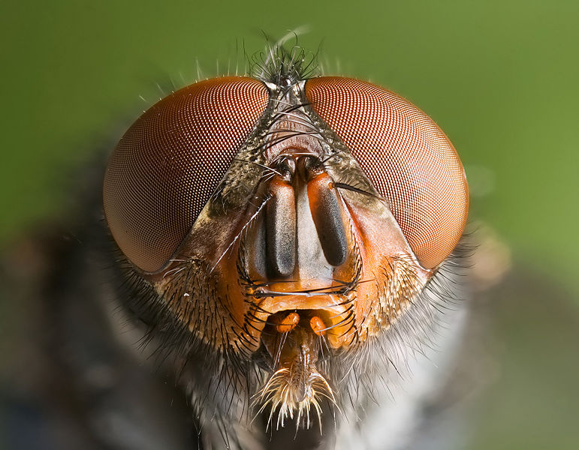

Slide 8
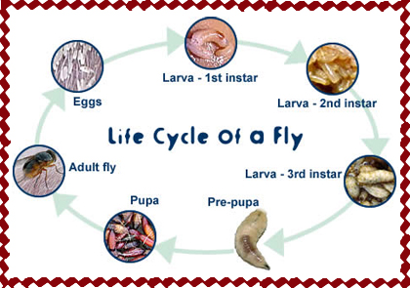
دورة حياة الذباب

Slide 9
فوائد الذباب
يُساعد الذباب على تلقيح النباتات؛ إذ يُعدّ من الملقحات الممتازة التي يُمكنها تلقيح عدد نباتات أكثر من عدد النباتات التي يُلقحها النحل، ويعود السبب في ذلك إلى أنّ الذُباب كثيف الشعر، مّما يُساعد على التصاق أكبر عدد من حبوب اللقاح فيه، وبالتالي تلقيح عدد كبير من النباتات

Slide 11
Syrphid flies

Slide 12
لعب الذباب دورًا مهمًا في دورة الحياة؛ إذ يشمل النظام الغذائي للكثير من الحيوانات على الذباب، مثل: السحالي، والطيور، والضفادع، كما اكتشفت الأبحاث بأنّ علف الذباب مُناسب كغذاء للعديد من الحيوانات دون حدوث أي آثار ضارة على صحتهم ومن هذه الحيوانات: الدجاج، والتماسيح، والكائنات البحرية، مثل: القريدس، وسمك السلمون الأطلسي، وسمك البلطي الازرق.

Slide 13
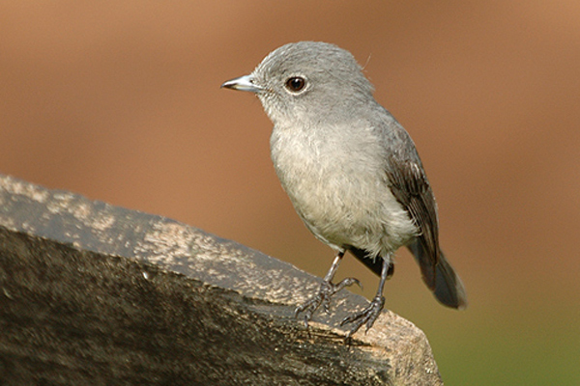
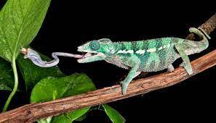
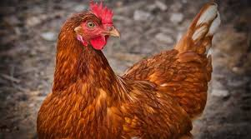
الحيوانات تتغذى على الذباب

Slide 15
ستخدم يرقات الذباب في علاج العديد من أنواع الجروح الخطيرة في جميع أنحاء العالم، لجودة فاعلية علاجها وسلامته؛ بحيث تُزيل هذه اليرقات الأنسجة الميتة من الجروح، وتُعزز شفائها. كما تُساعد يرقات الذباب على علاج إصابات الأنسجة الرخوة، وجروح الجلد، وقرحات الضغط، والقرح الوريدية، وقرح القدم المُسببة للاعتلال العصبي، وأي جروح أخرى يصعب شفائها، كالجروح الناتجة من العمليات الجراحية.

Slide 16
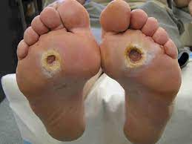

Slide 17
الذباب المنزلي
Family: Muscidae
Musca domestica
Muscina stabulans
Stomoxys calestrance

Slide 18
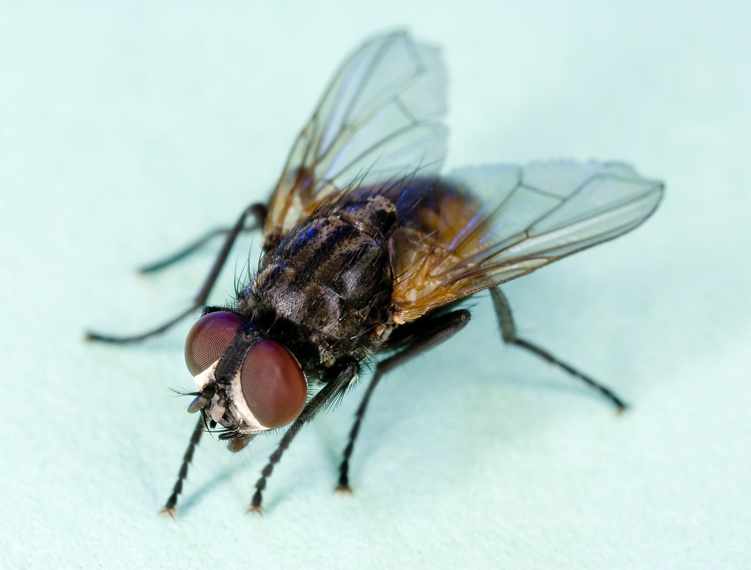
Musca domestica

Slide 19
الامراض التي تنقلها الذبابة المنزلية
مسببات الكوليرا
مسببات التسمم الغذائي
الدايزنتري
امراض العين مثل الرمد الصديدي
الحمى الفحمية او الجمرة الخبيثة
بيوض بعض الديدان مثل الاسكارس والدودة الوحيدة
التايفوئيد والباراتايفوئيد
بعض الرشحيات مثل رشح شلل الاطفال ورش الجدري

Slide 20
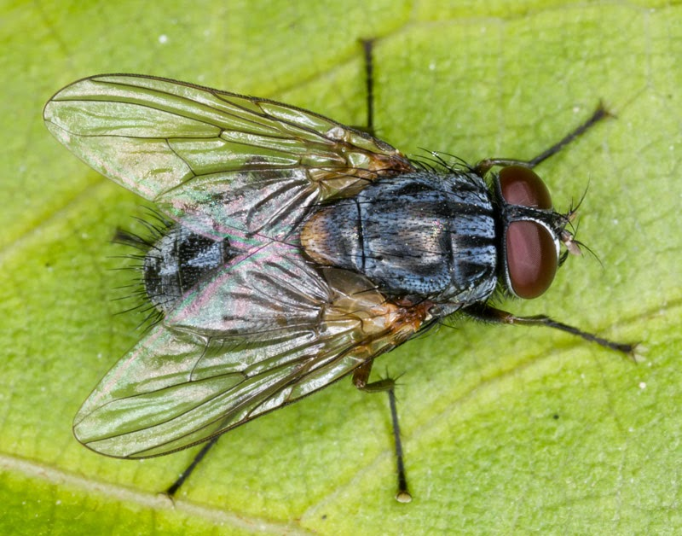
Muscina stabulans

Slide 21
Stomoxys calestrance

Slide 22
الذباب المسبب للتدويد
Family: Calliphoridae
Family: Oesteridae
Gastrophillidae

Slide 23
عائلة الذباب الأزرقFamily: Callphoridae
Chrysomyia bezziana ذبابة الدودة الحلزونية
تضع الانثى البيض في الجروح على الانسجة الحية تم تتحول الى يرقات تحفر بشكل حلزوني في اعماق النسيج وتصيب الانسان و حيواناته الداجنة .

Slide 24
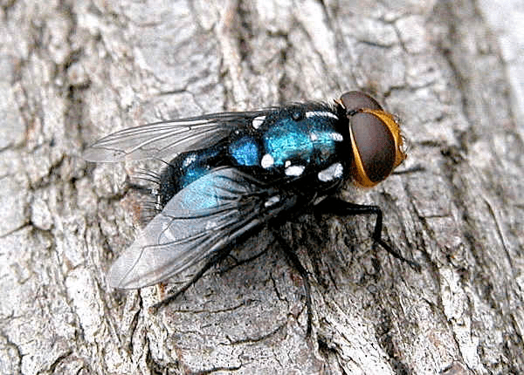
ذبابة الدودة الحلزونية

Slide 27
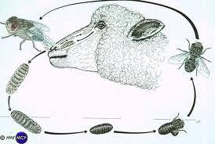
عائلة نغف الانفOesteridae
Oestros ovis
ذباب نغف الانف يصيب الاغنام

Slide 29
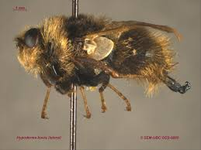
عائلة النغف المعويFamily: Gastrophylidae
يصيب القناة الهضمية للماشيةGastrophylus boves

Slide 31
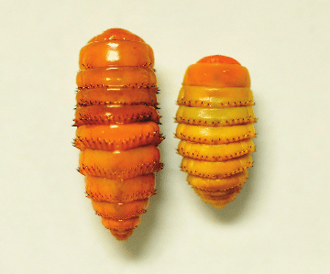
Larvae

Slide 32
Life cycle of Gastrophylus sp.

Slide 33
أهمية الذباب
الذباب افة تفتك بالنبات مثل
ذبابة البحر الابيض المتوسط Ceratitis capitata
ذبابة الافرع الغضة Atherigona varia
ذبابة القرعيات Dacus frontalis
ذباب حفارات الاوراق

Slide 34
Ceratits capitata
ذبابة البحر الابيض المتوسط تصيب اكثر من 250 عائل نباتي اذ تضع الانثى البيوض في داخل الثمرة و تفقس الى يرقات شرهة و تمتص العصير النباتي و تسبب تلف الانسجة

Slide 36
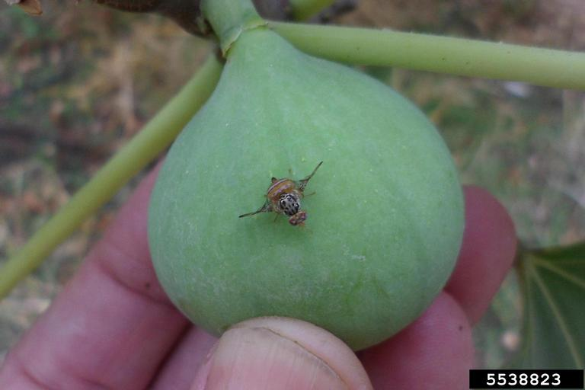

Slide 37
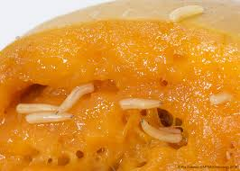

Slide 38
ذبابة الأفرع الغضة Atherigona varia
تنتمي هذه الحشرة الى عائلة الذباب المنزلي

Slide 39
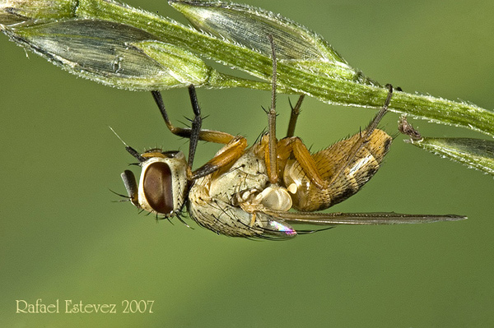

Slide 40
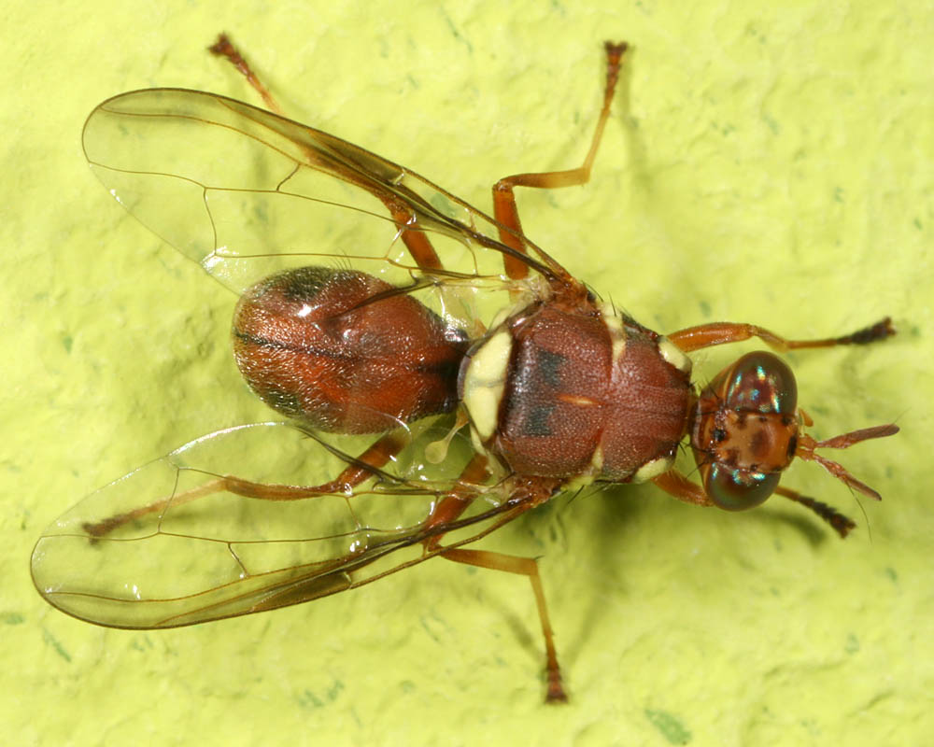
الذباب
الاية

Slide 41
الذباب

Slide 42
الذباب

Slide 43
شكرا لحسن إصغائكم

